Slide 1
Análisis Estadístico de Juicios Civiles en Estados Unidos
Asignatura:Estadística
Curso:2025-2026
Integrantes:Ronald Alfonso Pérez , Abraham Rey Sanchez Amador

Slide 2
¿Qué es un juicio civil y cual es la importancia de su estudio?
Los juicios civiles son procesos judiciales mediante los cuales se resuelven conflictos entre personas o entidades privadas, generalmente relacionados con daños, incumplimientos contractuales o disputas económicas, sin que exista un delito penal.
Analizar estadísticamente los juicios civiles es importante debido a su alto impacto económico y social, ya que las compensaciones otorgadas pueden variar considerablemente entre casos. El estudio de estos patrones permite comprender mejor los factores que influyen en los resultados, apoyar el análisis de riesgos legales y contribuir a una toma de decisiones judiciales y económicas más informada.

Slide 3
Preguntas a abordar:
. ¿Qué variables influyen más en el monto de compensación otorgado?
. ¿Existen patrones claros entre tipos de casos y resultados económicos?
¿Es posible reducir la dimensionalidad de los datos sin perder información relevante?

Slide 4
Fuente: federal civil litigation dataset obtenido de Kaggle
Número de observaciones: 65 000
Variables :
Identificador de caso
Año de inicio
Circuito Federal
Distrito
Tipo de caso
Tipo de demandante
Tipo de demandado
Firma legal representante del demandante
Firma legal representante del demandado
Juez que preside el caso
Resultado del caso
Método de resolución
Monto otorgado en dólares
Si se presentó apelación
Honorarios legales del demandante en dólares
Honorarios legales del demandado en dólares
Días desde la presentación hasta la resolución
Periodo temporal analizado: 2010-2024

Slide 5
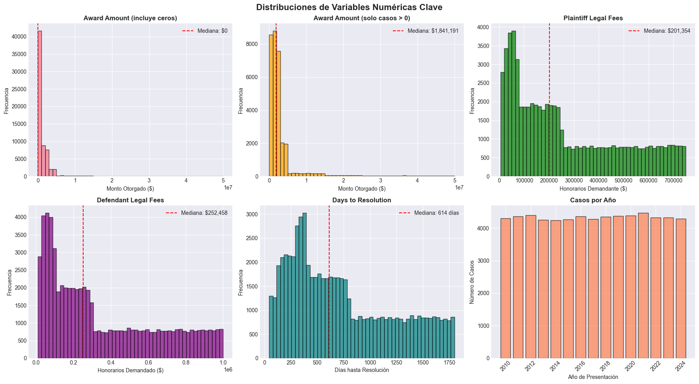
Análisis Exploratorio de Datos

Slide 6
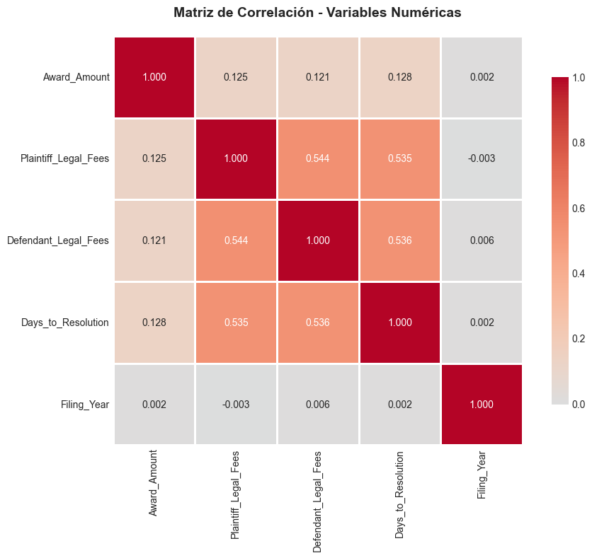
Para garantizar la validez del análisis estadístico, los datos fueron sometidos a un proceso de preparación que incluyó el ajuste de los montos económicos por inflación (CPI), con el objetivo de hacer comparables los valores a lo largo del tiempo.
Además, se aplicó un tratamiento de valores atípicos mediante winsorización, reduciendo la influencia de compensaciones extremadamente altas sin eliminar observaciones.
Finalmente, se realizó la codificación de variables categóricas y la estandarización de variables numéricas, lo que permitió aplicar correctamente técnicas como regresión y PCA.

Slide 7
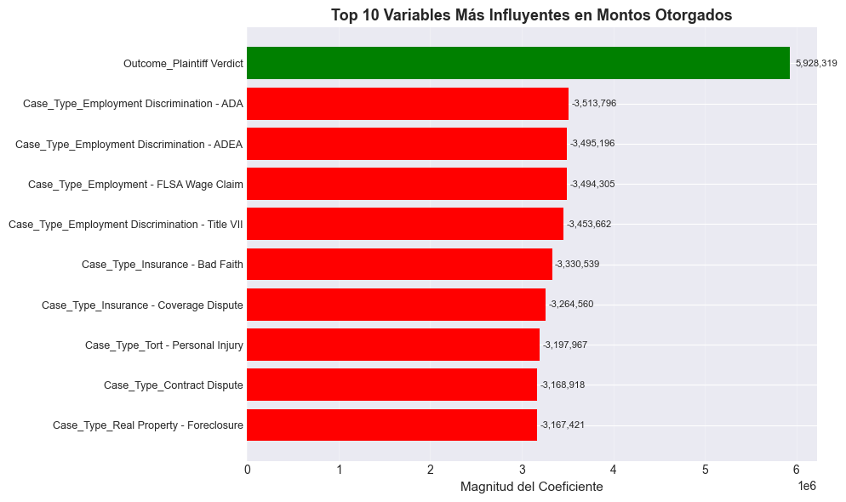
¿Qué factores explican mejor el monto económico otorgado en juicios civiles federales ?

Slide 8
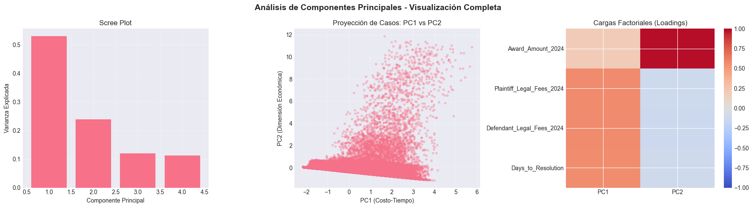
Caracterización de Perfiles de Casos (PCA)
Resultados:Los dos primeros componentes principales explican el 76.8% de la varianza total, con PC1 (52.9%) capturando predominantemente la dimensión de costo-tiempo (honorarios y duración) y PC2 (23.9%) la dimensión económica (monto otorgado). El claro punto de inflexión en el segundo componente sugiere que dos dimensiones latentes caracterizan eficientemente los perfiles de casos, aunque tres componentes alcanzarían el umbral estándar del 80% de varianza explicada.

Slide 9
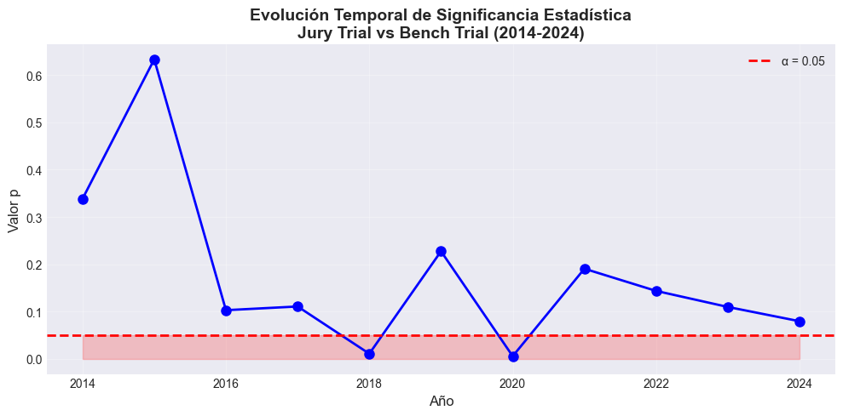
Disparidades por Tipo de Juicio
Existen diferencias estadísticamente significativas entre Jury y Bench Trials en el período completo (p = 0.000034), aunque esta disparidad no se manifiesta consistentemente año a año. Solo 2018 (p = 0.011) y 2020 (p = 0.006) muestran diferencias significativas individualmente, sugiriendo que factores contextuales específicos (posiblemente relacionados con eventos sociales como #MeToo y COVID-19) moderan esta relación temporalmente.

Slide 10
Conclusiones
El análisis estadístico de juicios civiles federales (2010–2024) revela una estructura compleja y multidimensional en los resultados económicos.
La regresión lineal identifica al resultado del caso como el predictor más fuerte del monto otorgado, seguido por el tipo de caso, honorarios legales y factores jurisdiccionales.
El modelo explica una proporción moderada de la variabilidad (R² ≈ 37%), evidenciando la influencia de factores no observados.
El PCA identifica dos dimensiones latentes fundamentales:
  Costo–Tiempo (complejidad procesal)
  Dimensión Económica (resultado monetario)
Las pruebas no paramétricas confirman diferencias significativas entre tipos de juicio, aunque dependientes del contexto temporal.
La mayoría de los casos no reciben compensación monetaria (mediana = 0), en contraste con la percepción pública basada en casos extremos.
La combinación de técnicas estadísticas proporciona una visión más completa que cualquier método individual.

Slide 11
Muchas Gracias.

